Slide 1
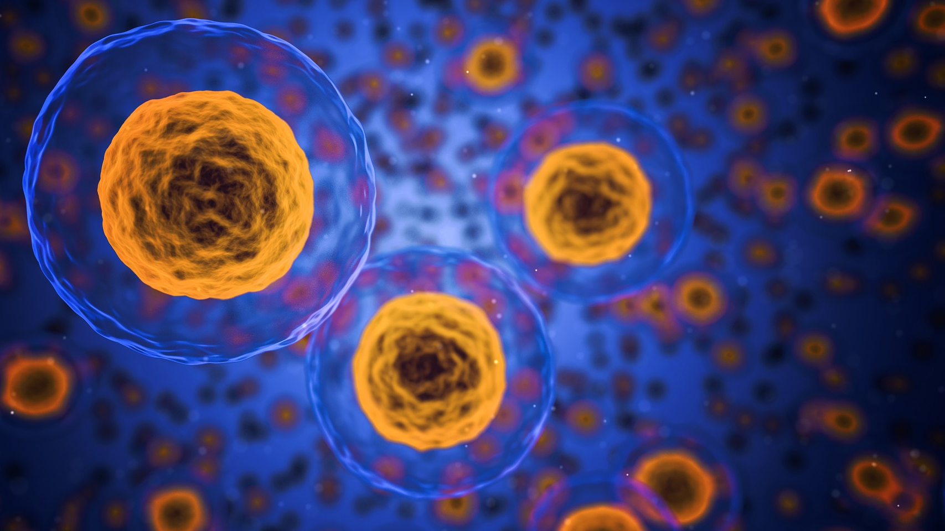
人教版 生物(高中)
_{第2章 第3节}
_{遗传信息的携带者—核酸}
THE CARRIER OF GENETIC INFORMATION - NUCLEIC ACID

Slide 2
课堂导入（复习蛋白质计算）
肽键数的计算：
氨基酸数—肽链数
失去水数目计算：
氨基酸数—肽链数
蛋白质分子质量计算：
氨基酸数*平均分子质量—失去水的数*18

Slide 3
—NH2和—COOH数目的计算：
提问：某蛋白质由100氨基酸组成，其中自有的氨基有4个，问蛋白质最多由几条肽链组成？
某蛋白质有自有氨基4个，肽链1条，
R基有几个氨基？
一条肽链中至少有一个游离的—NH_{2和}—COOH

Slide 4
—NH2和—COOH数目的计算：
N原子的计算≈氨基酸的数目
O原子的计算=肽键数+2*羧基数

Slide 5
1
核酸在细胞中的分布
材料一
刑侦人员在破案时，将从案发现场得到的血液、头发等样品中提取的某种物质，与犯罪嫌疑人的该物质进行比较，就有可能为案件的侦破提供证据。
材料二
近来因为各种原因做亲子鉴定的需求逐渐增多，做此项鉴定通常是把父母和子女的某种物质进行对比鉴定。
DNA
这种物质是什么呢?

Slide 6
阅读思考
阅读P26，思考：
1.核酸的种类有哪些？
DNA 脱氧核糖核酸
RNA 核糖核酸
2.核酸的功能是什么？
核酸是细胞内携带遗传信息的物质，在生物体的遗传、变异和蛋白质的生物合成中 具有极其重要的作用。

Slide 7
实验：观察DNA和RNA在细胞中的分布
阅读P26~27 实验指导
DNA+甲基绿呈现绿色。
RNA+吡罗红呈现红色。
原理
问题探究：
DNA和RNA在细胞内是如何分布的呢？

Slide 8
实验步骤：
①取材
②水解
③冲洗
④染色
⑤观察

Slide 9
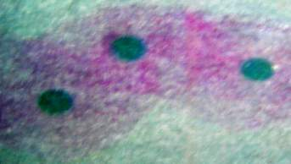
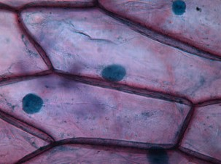
实验结果
人口腔上皮细胞
洋葱鳞片叶表皮细胞

Slide 10
实验结果
实验结果分析:
核酸在细胞中的分布情况怎样?
主要分布在细胞核
真核细胞
DNA
少数分布在细胞质（线粒体、叶绿体）
主要分布在细胞质
RNA
少数分布在细胞核

Slide 11
回忆思考
原核细胞的DNA位于细胞内的什么部位？
DNA
RNA
拟 核
细胞质

Slide 12
2
课堂活动（小组讨论）
1.组成核酸的化学元素是什么？
2.核酸的基本组成单位是什么？
3.核苷酸是由哪几个部分组成的？
4.核苷酸分为哪两大类？主要的区别是什么？
5.两类核苷酸各有多少种？有哪些不同点？

Slide 13
核酸的基本组成单位——核苷酸
辨析：脱氧核苷酸与核糖核苷酸的结构
P
P
核糖
A
脱氧
核糖
A
P
P
核糖
G
脱氧
核糖
G
P
P
核糖
C
脱氧
核糖
C
P
P
核糖
U
脱氧
核糖
T

Slide 14
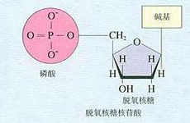
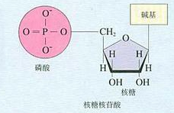
核酸的基本组成单位——核苷酸
DNA的基本组成单位
——脱氧核糖核苷酸
RNA的基本组成单位
——核糖核苷酸
观察分析：
两种核苷酸在分子结构上有什么不同？
构成DNA分子的核糖上少一个氧。

Slide 15
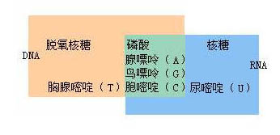
核酸的基本组成单位——核苷酸
除核糖以外，DNA和RNA在化学组成上还有什么差别？
腺嘌呤脱氧核糖核苷酸
鸟嘌呤脱氧核糖核苷酸
胞嘧啶脱氧核糖核苷酸
胸腺嘧啶脱氧核糖核苷酸
腺嘌呤核糖核苷酸
鸟嘌呤核糖核苷酸
胞嘧啶核糖核苷酸
尿嘧啶核糖核苷酸

Slide 16
小结：
1.脱氧核苷酸和核糖核苷酸的碱基各有___ 种；
4
2.脱氧核苷酸和核糖核苷酸的种类各有_ __种；
4
3.核苷酸的种类共有 种；
8
5
4.碱基的种类共有 种；

Slide 17
你来试一试！
如何快速有效地记住它们的名称呢？
P
P
脱氧
核糖
A
核糖
A
P
P
核糖
G
脱氧
核糖
G
P
P
核糖
C
脱氧
核糖
C
P
P
核糖
U
脱氧
核糖
T

Slide 18
2
DNA分子的结构
核酸是由许多核苷酸连接成的形长链
DNA一般是由几万到几千万个脱氧核苷酸连接而成的双链状高分子化合物。相对分子质量达几
百万到几百亿！

Slide 19
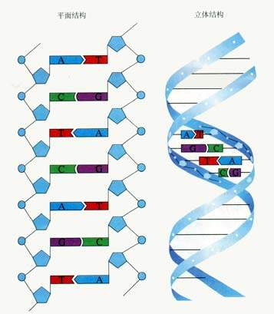
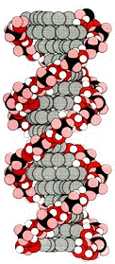
DNA分子的结构
平面结构
立体结构
结构模型

Slide 20
想一想
RNA与DNA有什么差别呢？
与DNA相比，RNA一般是由几百到几万个核糖核苷酸连接而成的单链状高分子化合物。
相对分子质量达几万到几百万！

Slide 21
DNA、RNA的主要区别
比较项目 | DNA | RNA
基本单位
五碳糖
含氮碱基
结 构
主要存在部位

Slide 22
DNA、RNA的主要区别
比较项目 | DNA | RNA
基本单位
五碳糖
含氮碱基
结 构
主要存在部位
脱氧核苷酸
核糖核苷酸
脱氧核糖
核糖
A、T、C、G
A、U、C、G
双螺旋结构
单链结构
细胞核
细胞质

Slide 23
思考：
由10个脱氧核苷酸组成的一条DNA单链最多有______不同种类。
4¹⁰

Slide 24
应用分析
请你思考：
1.为什么DNA能够提供犯罪嫌疑人的信息和用于亲子鉴定？
2.DNA鉴定技术还有哪些方面的应用呢？
你判断罪犯是谁？为什么？

Slide 25
学了本课知识,想一想：
1. 从结构上来分析，你认为核酸这类物质为什么能够携带遗传信息？
2. DNA和蛋白质结构组成上有什么相同点和不同点？

Slide 26
3
课堂小结
A
T
G
C
脱氧核糖核苷酸
碱基
脱氧核糖
双链
DNA
磷酸
核酸
A
U
G
C
碱基
核糖核苷酸
核糖
单链
RNA
磷酸

Slide 27
课堂练习
1.下列关于生物遗传物质的叙述中，正确的是 ( )
A. 细胞核内的遗传物质是DNA，细胞质内的遗传物质是RNA
B. 真核生物的遗传物质是DNA，原核生物的遗传物质是RNA
C. 具有细胞结构的生物的遗传物质是DNA，病毒的遗传物质是RNA
D. 生物的遗传物质是DNA或RNA,具有细胞结构的生物的遗传物质是DNA
D

Slide 28
课堂练习
2.构成DNA分子的四种脱氧核苷酸的种类不同，取决于 ( )
A．五碳糖的不同
B．含氮碱基的种类
C． 磷酸分子的多少
D． 碱基对的排列顺序
B

Slide 29
版权声明
感谢您下载xippt平台上提供的PPT作品，为了您和xippt以及原创作者的利益，请勿复制、传播、销售，否则将承担法律责任！xippt将对作品进行维权，按照传播下载次数进行十倍的索取赔偿！
1. 在xippt出售的PPT模板是免版税类(RF:
Royalty-Free)正版受《中国人民共和国著作法》和《世界版权公约》的保护，作品的所有权、版权和著作权归xippt所有,您下载的是PPT模板素材的使用权。
2. 不得将xippt的PPT模板、PPT素材，本身用于再出售,或者出租、出借、转让、分销、发布或者作为礼物供他人使用，不得转授权、出卖、转让本协议或者本协议中的权利。

Slide 30
课堂练习
3. RNA与DNA比较，RNA特有的是( )
A．核糖和尿嘧啶
B．核糖和胸腺嘧啶
C．脱氧核糖和尿嘧啶
D．脱氧核糖和胸腺嘧啶
A

